Slide 1
Incidenti di percorso

Slide 2
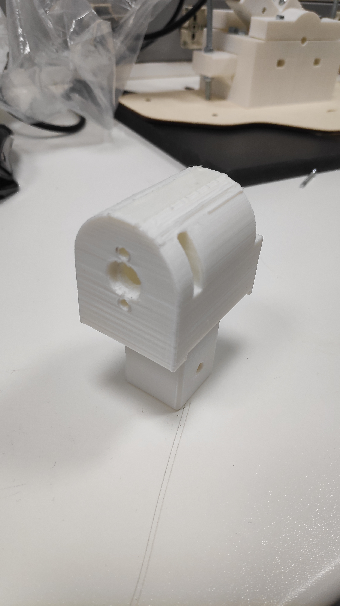
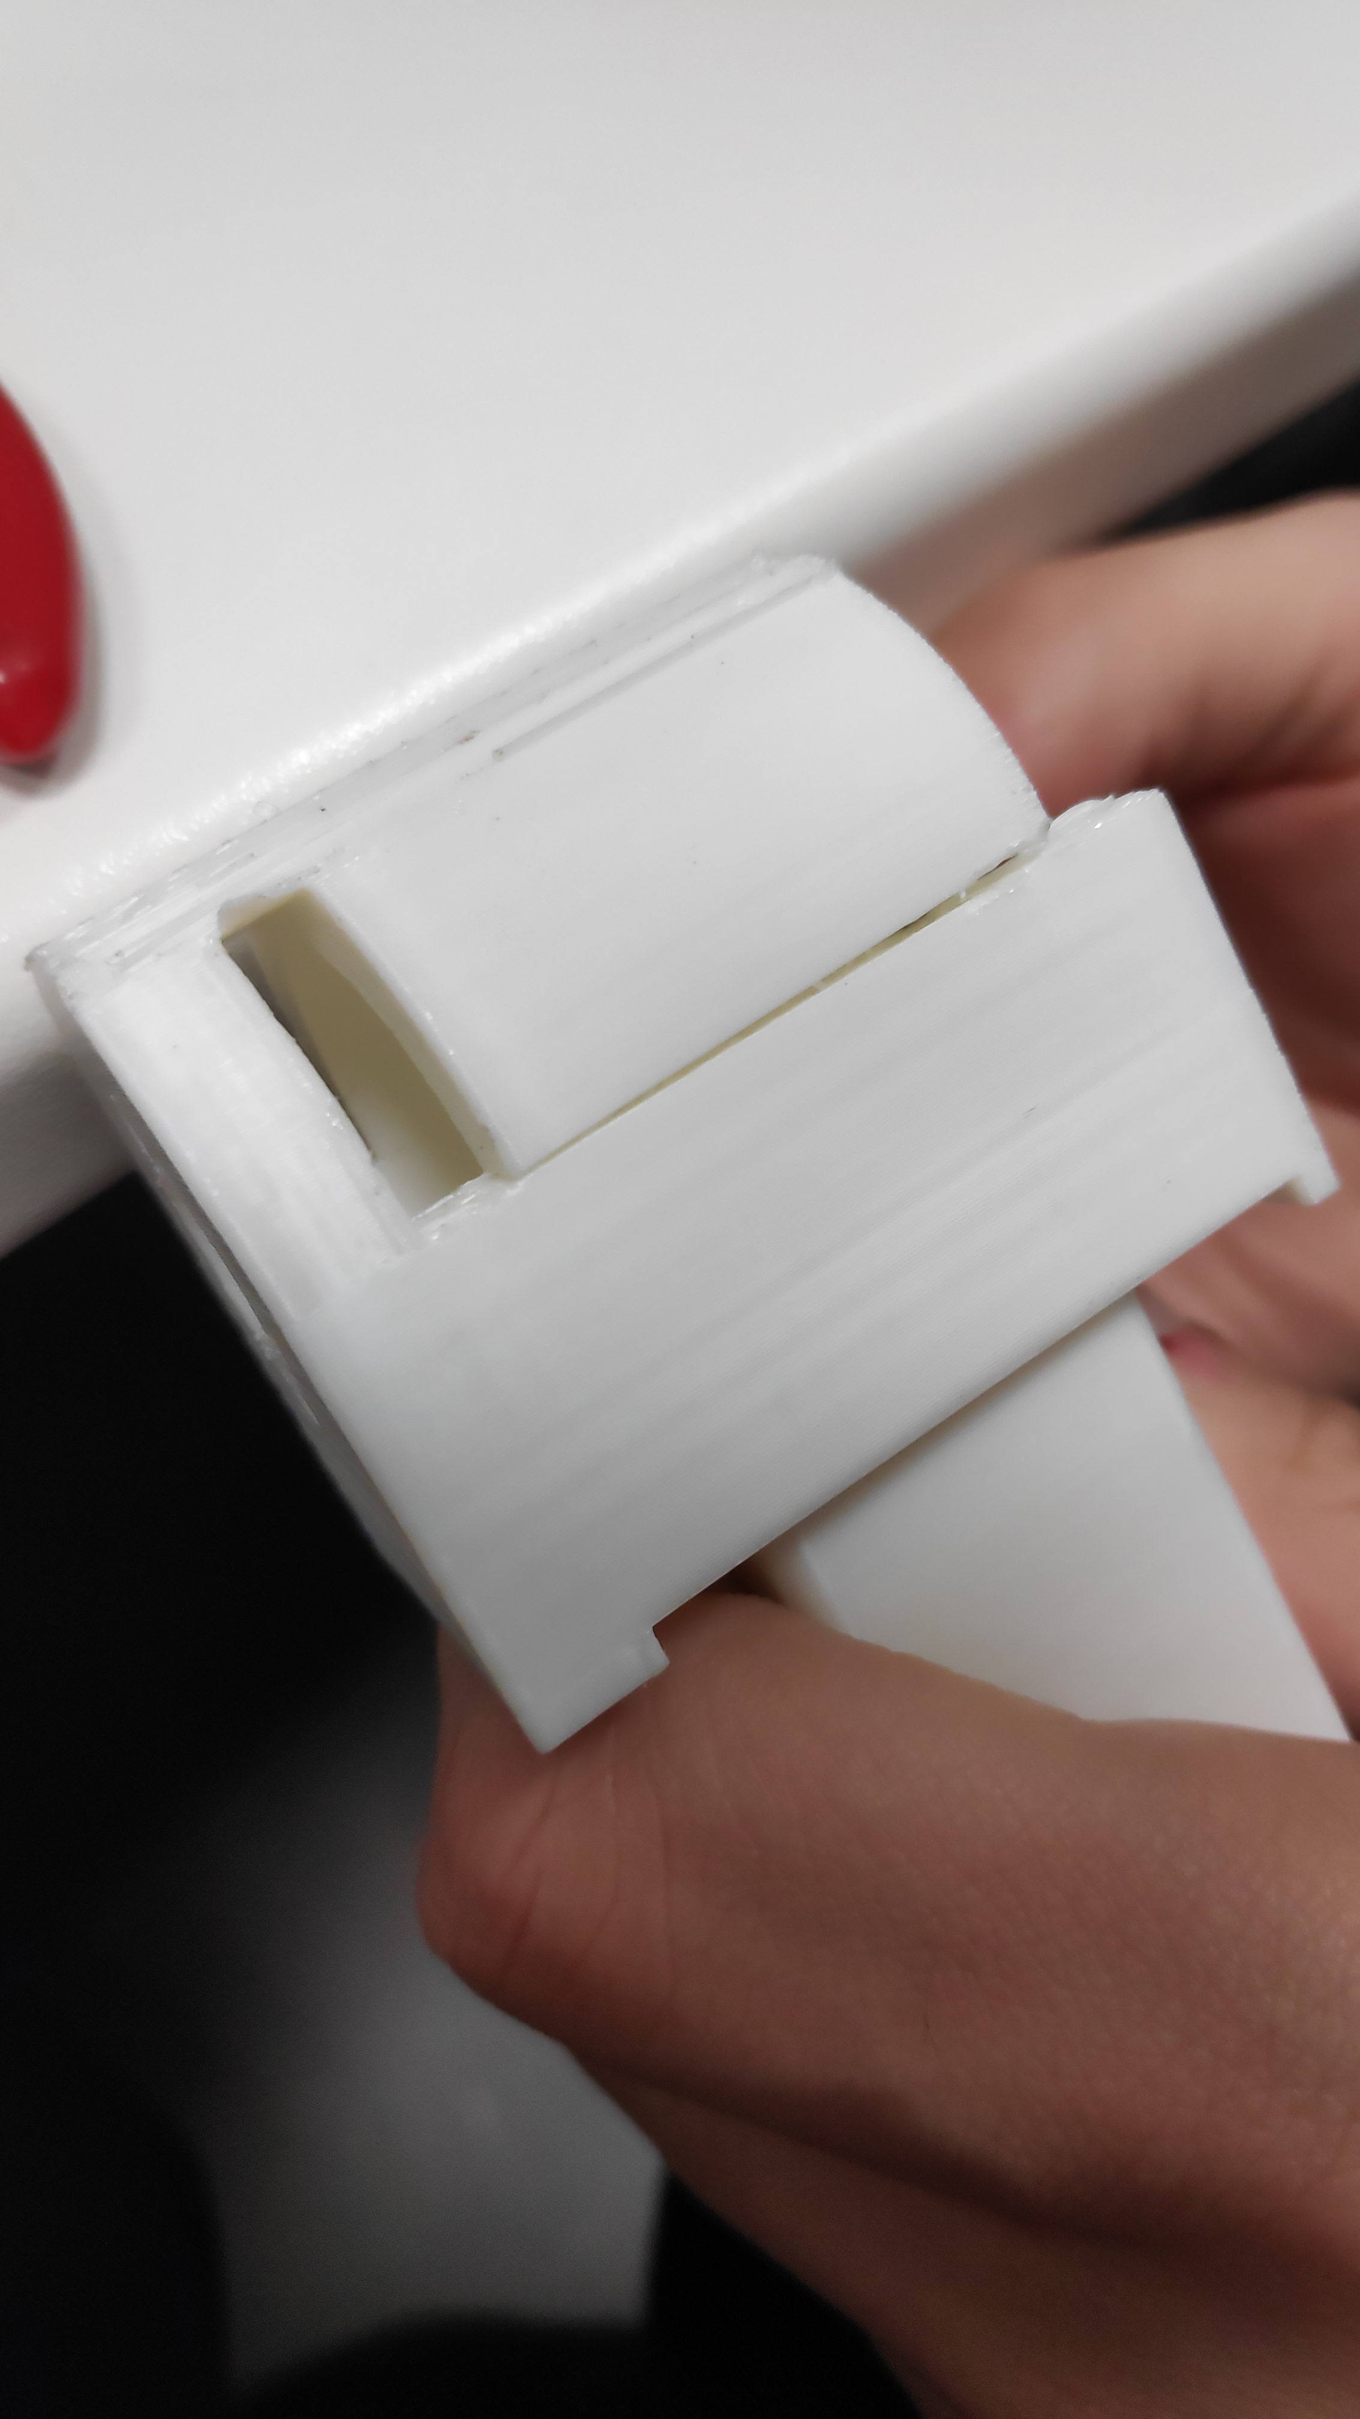
Rottura 1° supporto motore
Da questo errore abbiamo compreso che la densità dell’infill fosse un parametro VITALE nella progettazione meccanica del supporto al motore

Slide 3
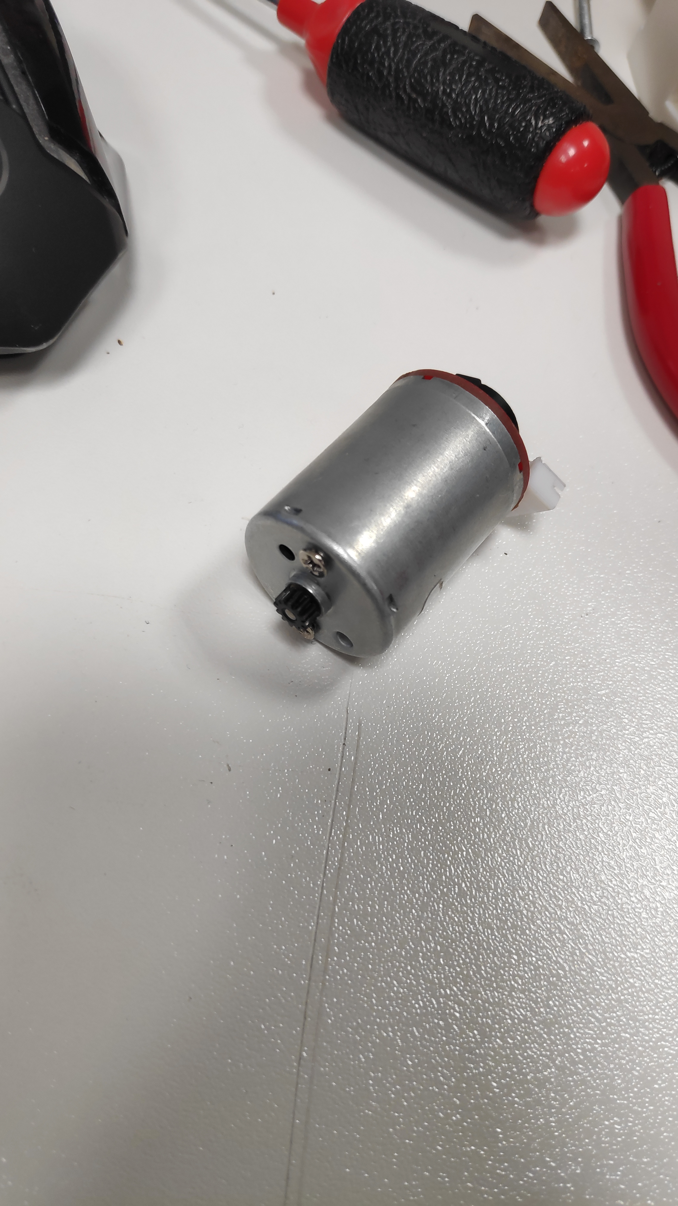
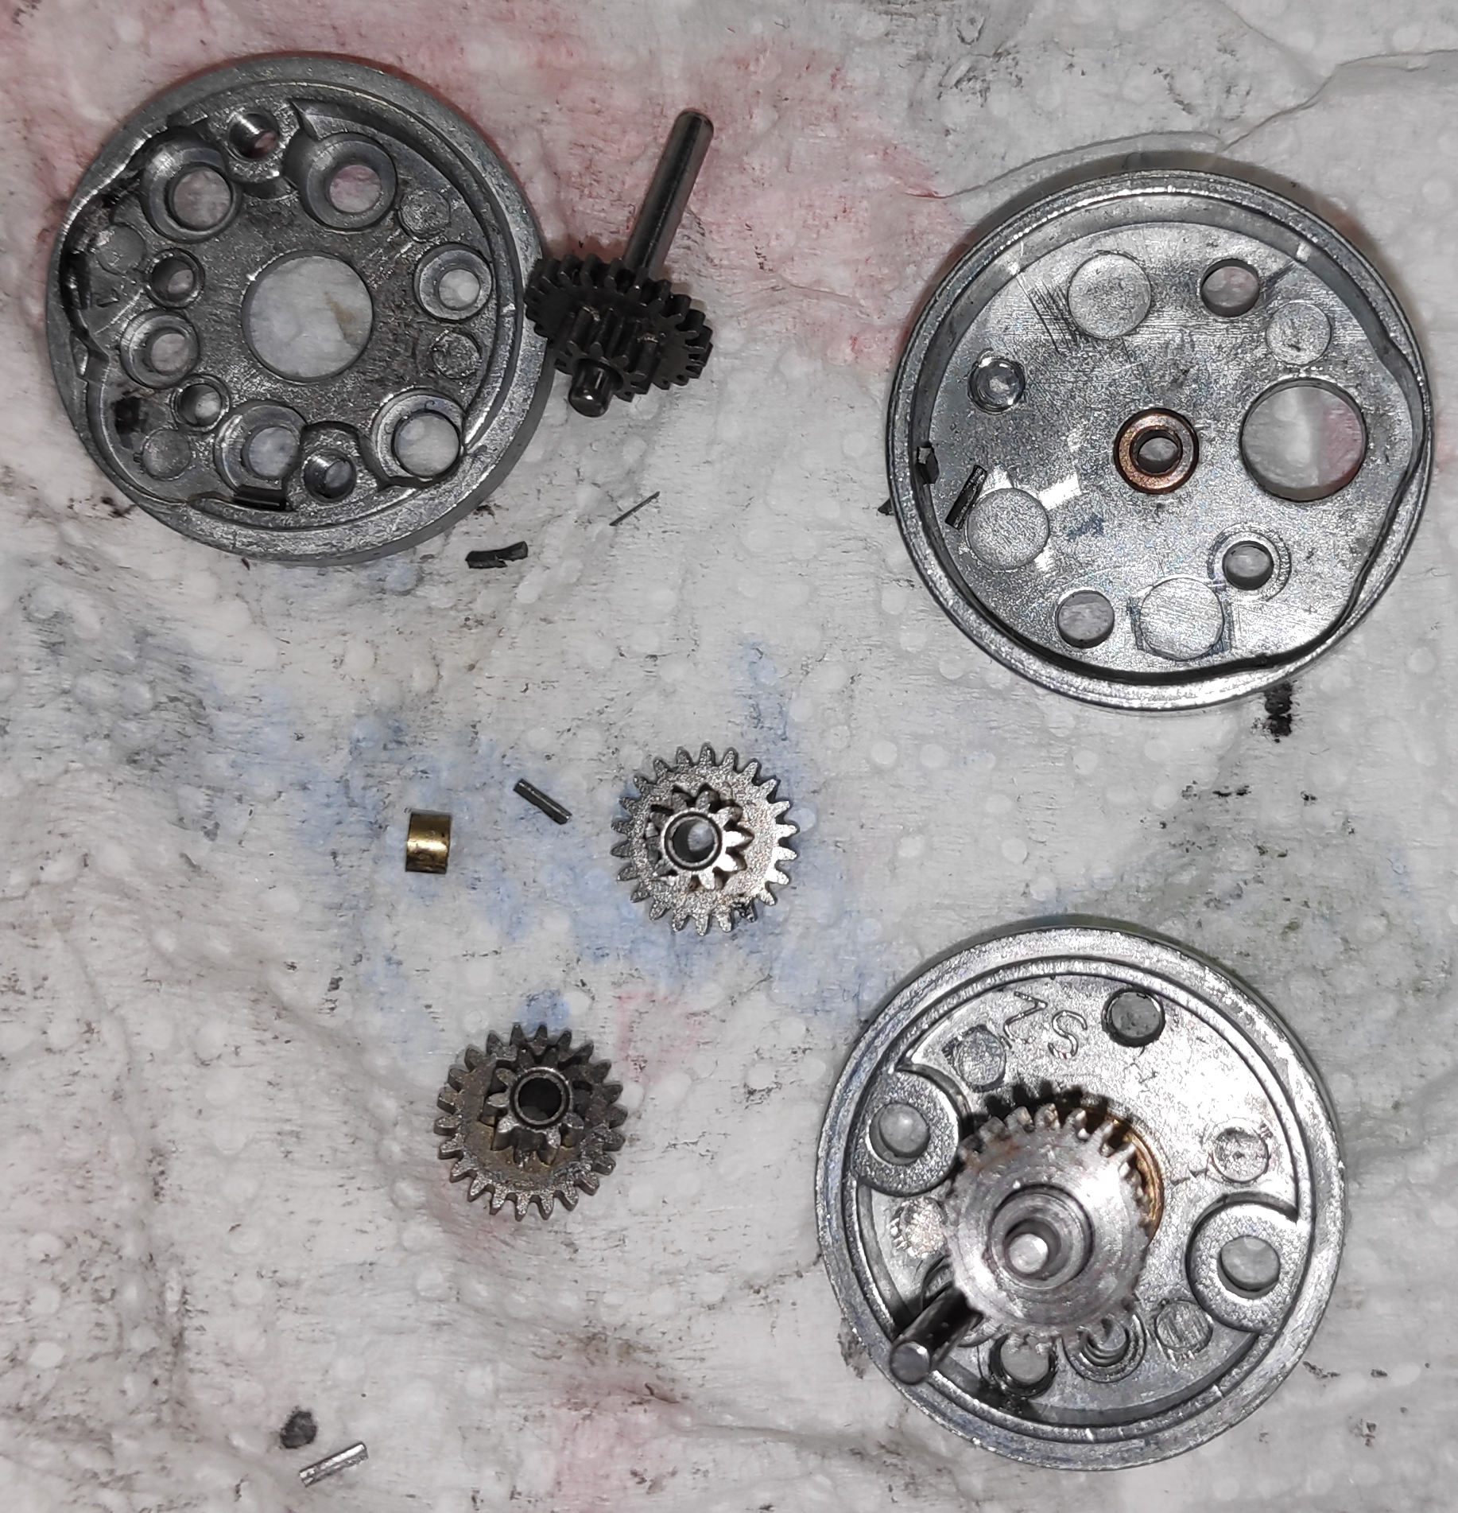
Rottura 1° motore
Durante i primi test, gli ingranaggi della demoltiplica non hanno retto agli sforzi in gioco e il risultato è stata la rottura della demoltiplica

Slide 4
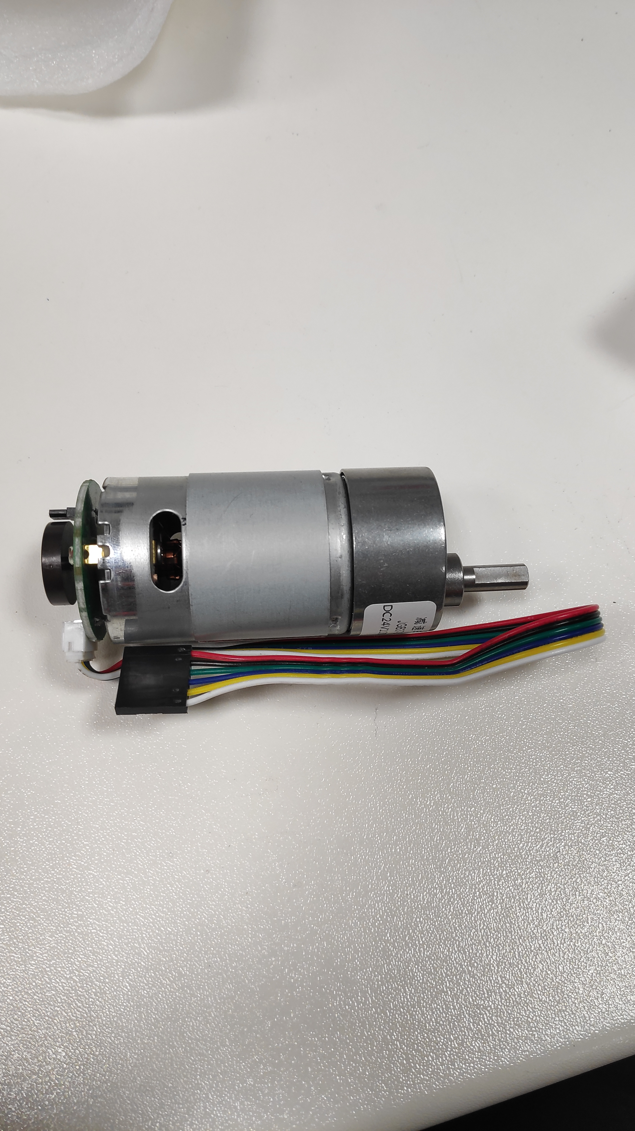
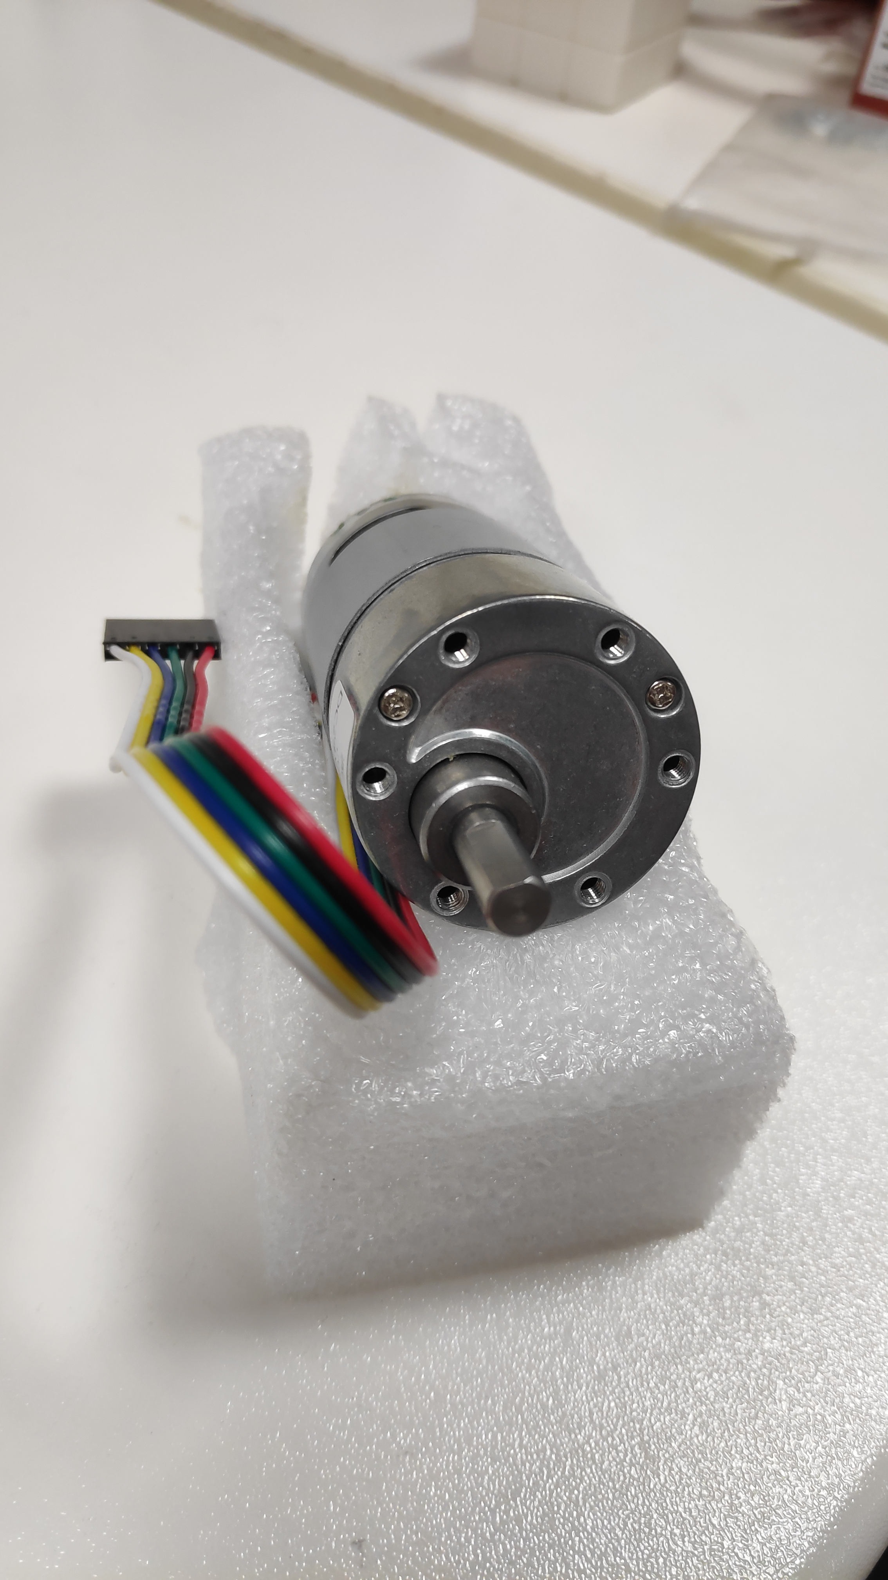
Arrivo del secondo motore…

Slide 5
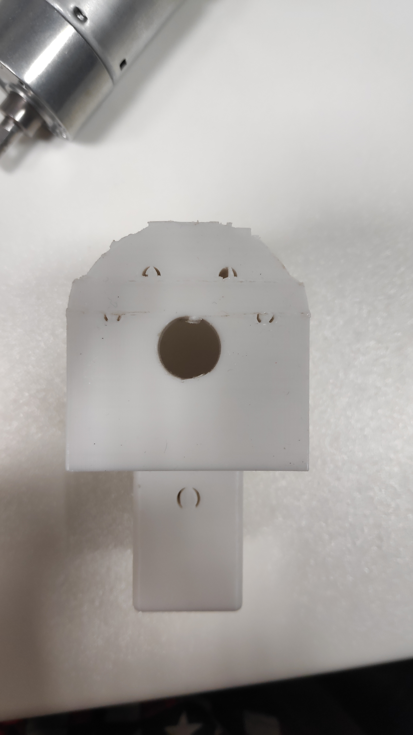
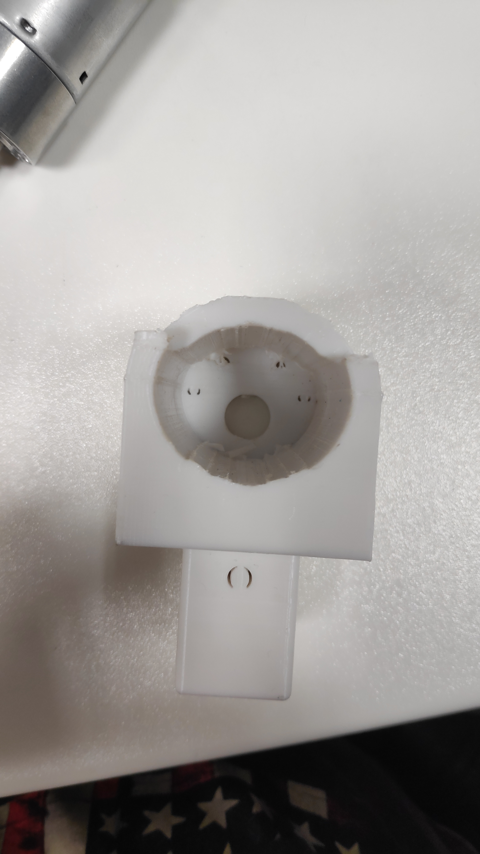
… Costruzione del nuovo supporto…
Per un problema di estrusione della stampante abbiamo sprecato 15h di stampa del componente ottenendo un nulla di fatto, per fortuna è stato sufficiente risolvere il problema alla Stampante 3D per rientrare in carreggiata

Slide 6
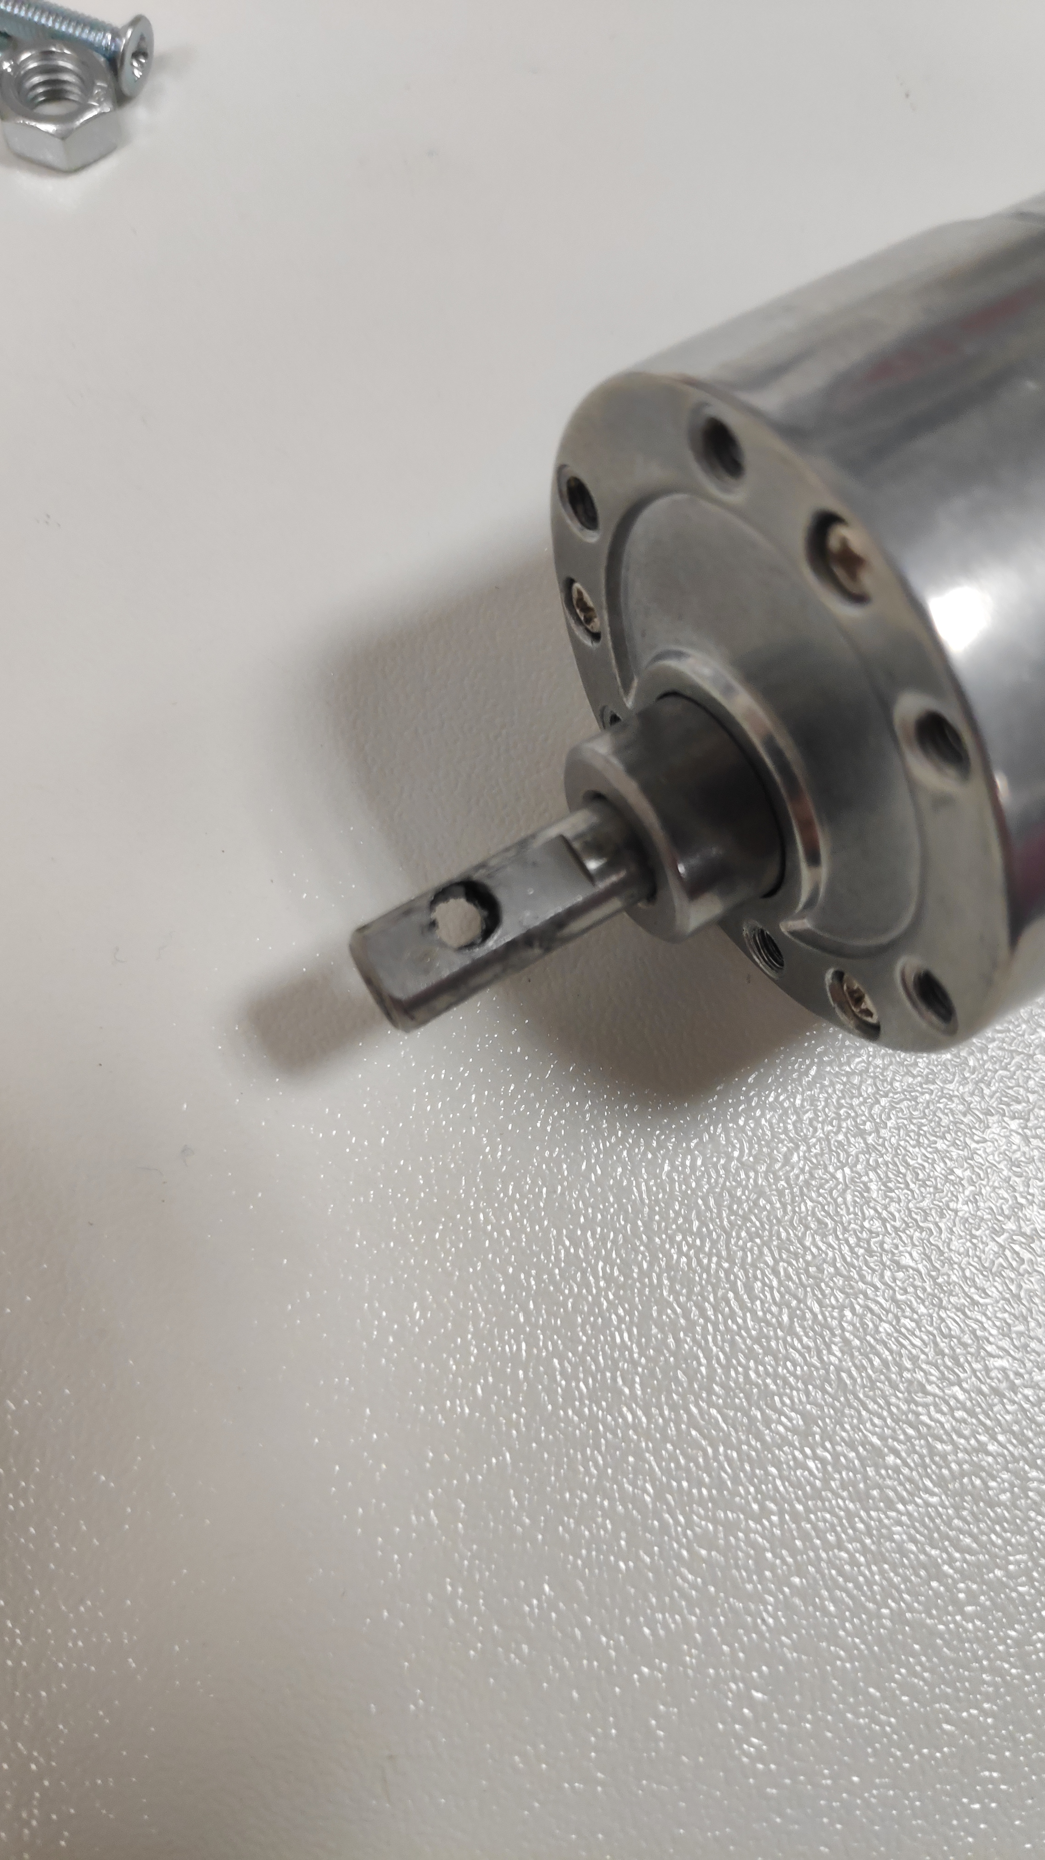
… e assenza della sua flangia
Per problemi di spedizione la flangia adatta non è arrivata per molto tempo, questo ci ha portato a chiedere aiuto ai ragazzi della SAE per modificare le flange in nostro possesso (alberi da 4mm) a delle flange da 6mm.
In oltre, la conseguente riduzione di filettatura ci ha costretti a far forare l’albero motore per meglio fissare la vite di blocco

Slide 7
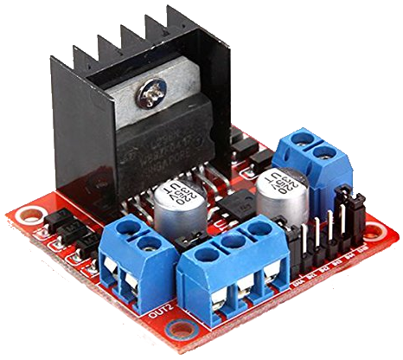
Prime accensioni del motore… … e primi problemi di corrente
L’uso di un motore così prestante ha conseguentemente fatto salire la richiesta di corrente per mettere in moto il disco.
L’aumento della corrente di spunto è stato molto oltre le aspettative, e alla prima accensione ha immediatamente rotto il ponte-h
Poiché la corrente di spunto era molto oltre i 2,5A (stimata vicino agli 8A) e il driver supporta fino a 3A di picco, il danno è stato immediato

Slide 8
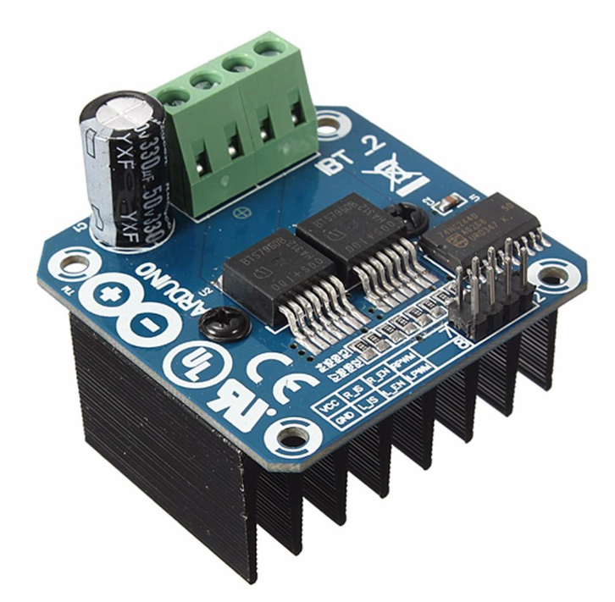
Sostituzione del Ponte-h
Il nuovo driver è stato il:
BTS7960B H Bridge
Scheda capace di sostenere fino a 43A fissi di corrente senza rompersi, un boost non da poco
Ciò ha però messo in evidenza un nuovo problema:
L’alimentatore usato entrava in protezione a ogni avvio di fatto spegnendosi

Slide 9
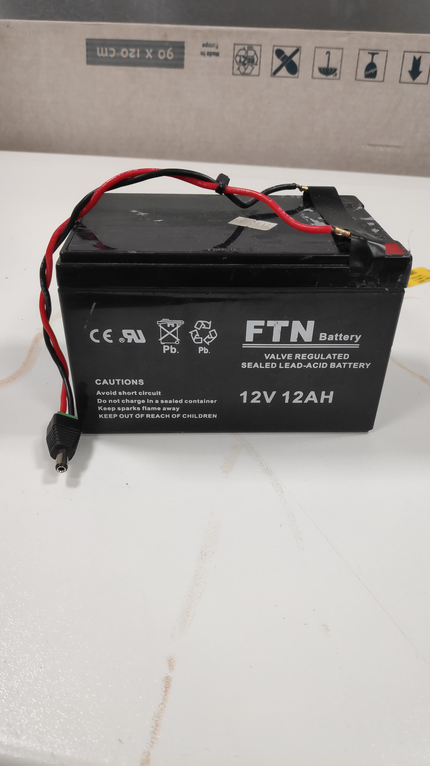
Passaggio ad una batteria al Piombo per Auto
La batteria è una normale batteria da 12V, che può erogare anche un centinaio di Ampere in pochi attimi, facendoci superare anche l’ostacolo dell’alimentatore

Slide 10
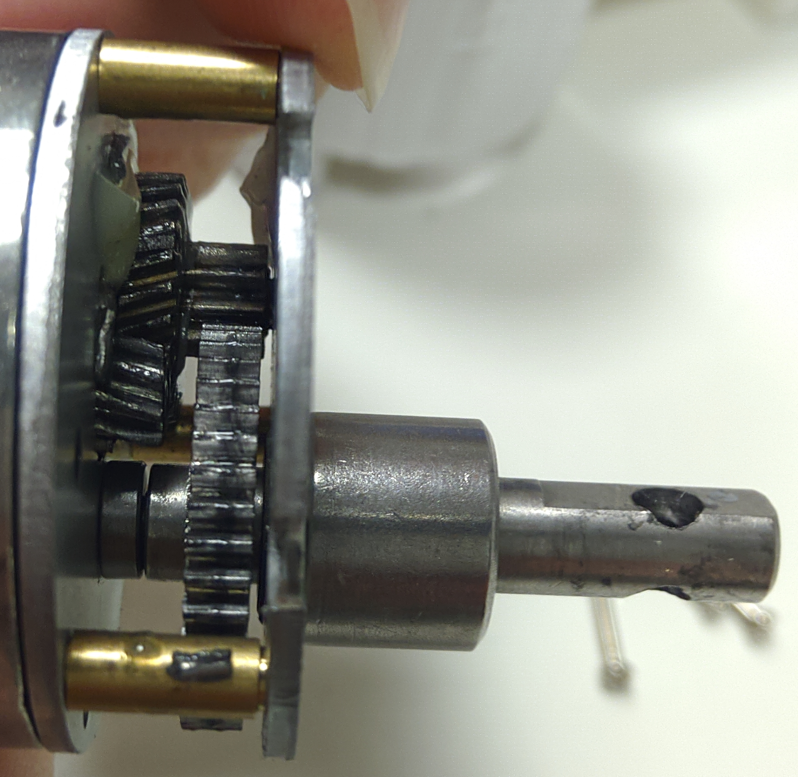
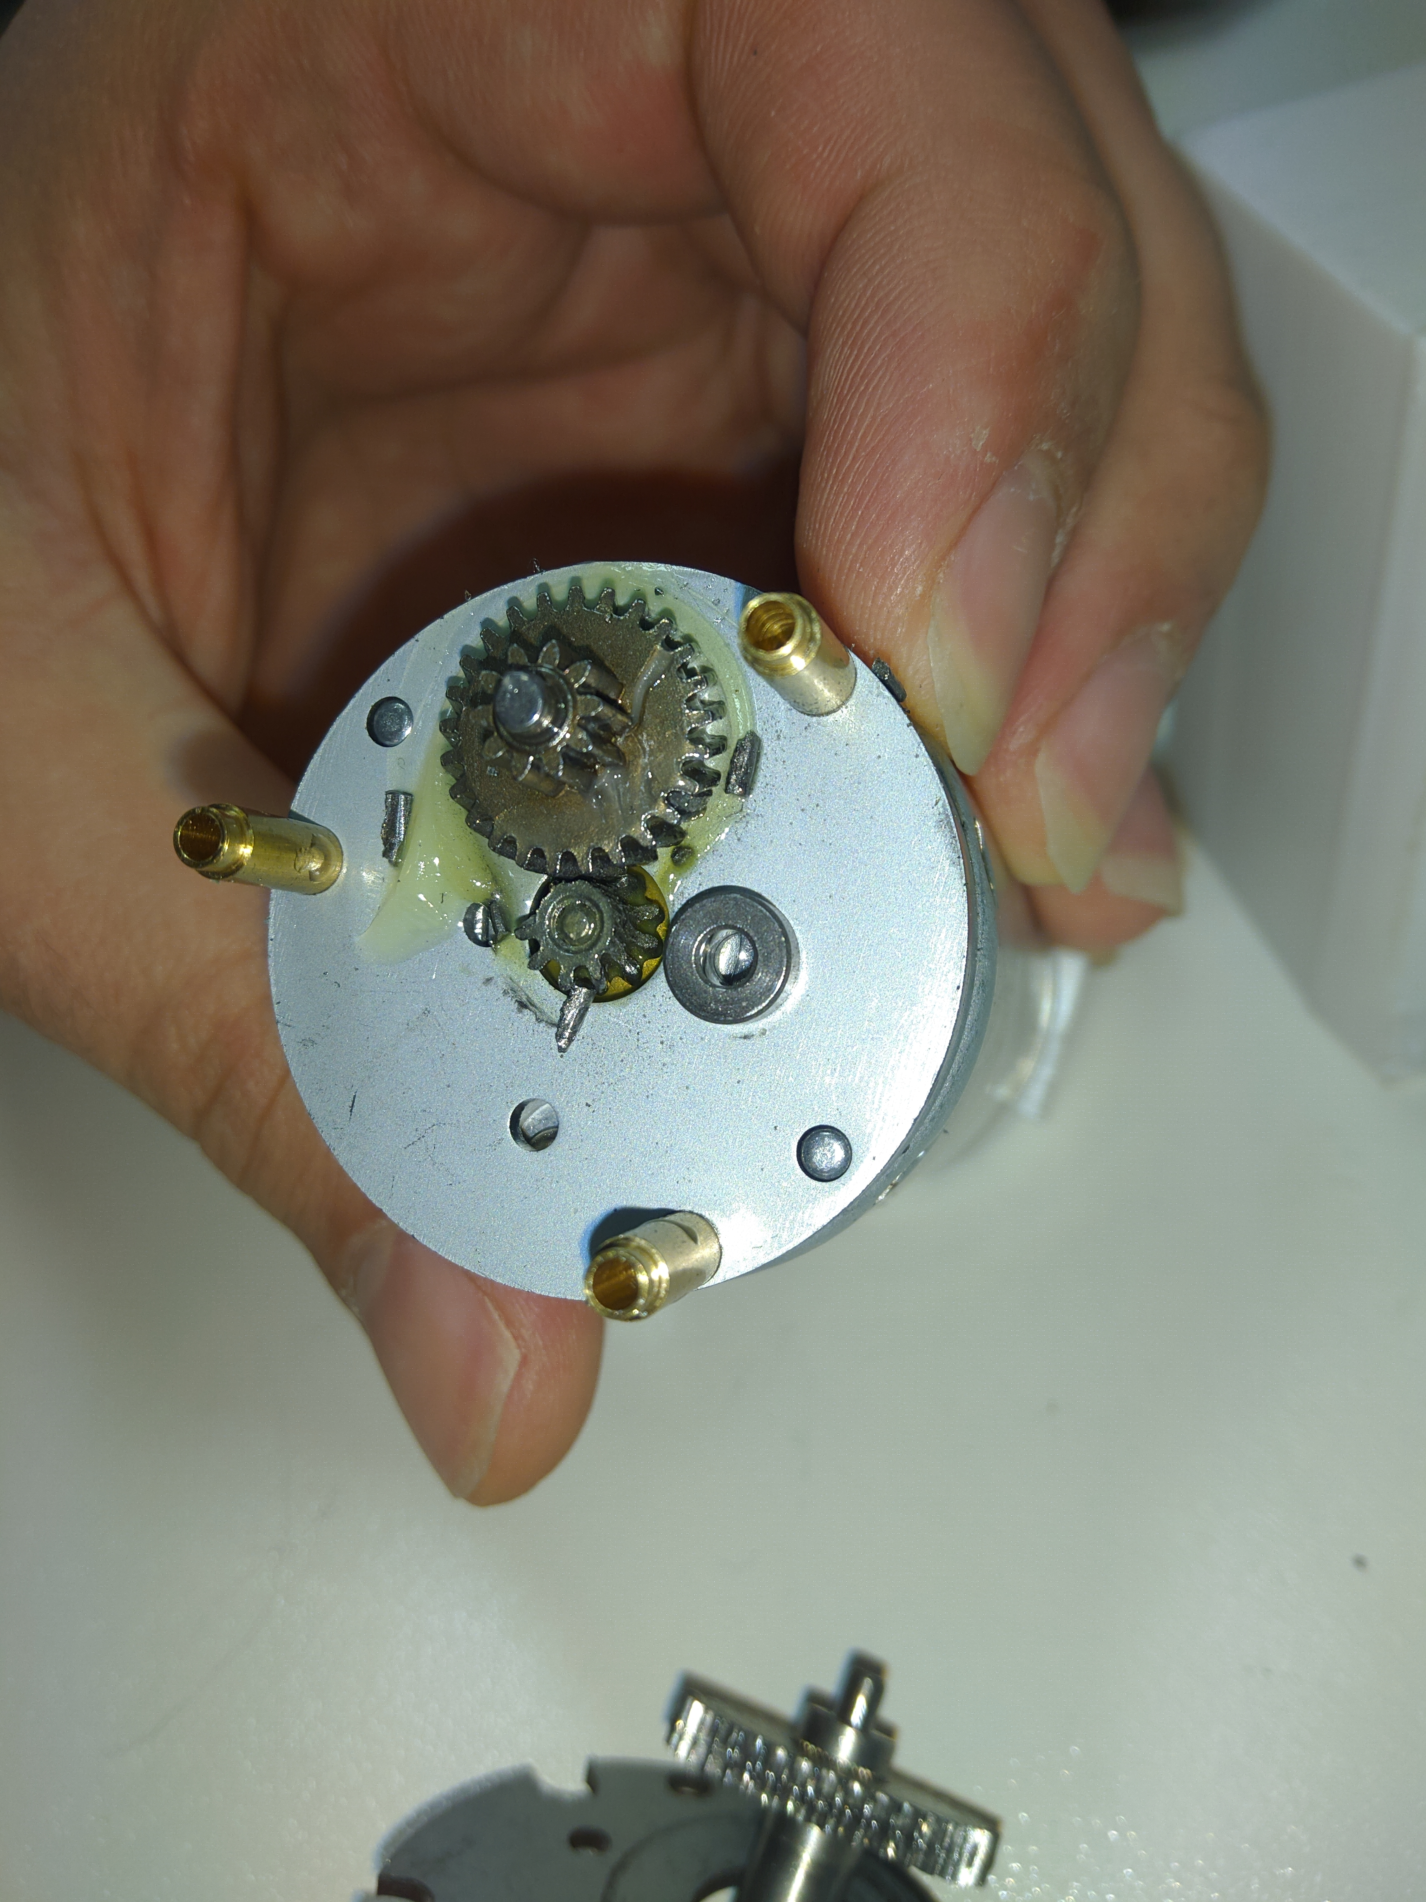
Rottura del secondo motore
Nonostante tutto il lavoro fatto per rendere più resistente il tutto, durante l’implementazione del controllo, il secondo motore è stato sollecitato troppo ed è avvenuta anche la sua rottura, su 12 denti, solo 4 sono sopravvissuti

Slide 11
Considerazioni per migliorare il progetto
Alla luce di tutti i problemi riscontrati possiamo comunque trarre degli accorgimenti utili al prosieguo del progetto:
Minimizzare l’altezza del centro di massa:
diminuendo la lunghezza del braccio
aggiungendo un contrappeso
riducendo massa del disco
…
Aumentare la velocità angolare massima del motore
Nel caso di un motore DC favorire l’accelerazione e la velocità massima alla coppia del motore ( a patto di rendere leggero il resto), lavorando sui rapporti di demoltiplica, con velocità massime superiori ai 1000 RPM.
Uso di un Motore Brushless, che per sua natura ha una presa diretta e magnetica, che rende difficile una rottura meccanica, dell’ingranaggio che è invece sostituito dallo slittamento di una o più fasi del rotore (comunque rilevabili e compensabili dal controllo)
Prevedere un attacco a Forcella del disco per evitare oscillazioni del disco lungo assi non voluti
Prevedere una connessione al disco migliore di una flangia a contatto di perno
Potenziare la scheda di controllo per avere una maggiore potenza di calcolo

